Slide 1


Bénéficier d’un accompagnement patrimonial unique

Slide 2


Quel cadre pour notre relation ?
Aujourd’hui :
Me présenter, dans quel cadre je travaille et ce que je peux t’apporter
Ce que l’on entend par « patrimoine », comment le constituer et l’optimiser
Ta situation familiale, fiscale et financière
Lors d’un 2nd RDV, présentation d’une solution adaptée à tes besoins
Notes:
Je viens du monde de l’ingénierie biomédicale, donc d’un univers très technique, mais ce qui m’anime vraiment, au-delà de la technique c’est le contact humain. Aujourd’hui, j’utilise cette capacité à comprendre et à simplifier des sujets complexes pour accompagner des personnes et les aider à y voir plus clair sur leur avenir financier — et c’est justement ce que je voulais te présenter aujourd’hui.
tout ça pour te dire qu’on va te sortir de ta zone de confort. y’a des trucs que tu vas découvrir, on va discuter de certaines idées reçues etc.
l’idée c’est que à terme tu te dire c’est bon il a compris ma situation et mes objectifs, je peux avancer sereinement
Pas le RDV le plus sexy, mais métier réglementé donc bcp d’obligations légales et c’est important pour moi que tu comprennes comment je travaille
je fais un métier de conseil qui n’a rien à voir avec ce que les banques traditionnelles proposent
je vais t’expliquer l’importance de bénéficier d’un conseil indépendant et de travailler avec des partenaires solides
Puis 2) un peu de pédagogie financière, pour avoir en tête les tenants et aboutissants d’une matière qu’on ne nous a malheureusement pas présenté à l’école
Enfin 3) relevé patrimonial pour connaître ta situation car c’est super important pour moi de comprendre ta situation et tes objectifs en détail
pour pouvoir établir une stratégie personnalisée qui corresponde à ta réalité
identifier les leviers que tu peux utiliser pour aller au bout de ton projet de la meilleure manière possible
dans ton cas je sais déjà qu’on va avoir un sujet sur tes 2 objectifs : le plus bel apport pour ta future RP afin de respecter la donation de tes parents + ne pas payer de loyers à fond perdu
Pour autant à cas pratique similaire, la stratégie peut différer : primordial de prendre en compte la sensibilité investisseur, « qu’est-ce qu’il y a derrière ».
Et lors d’un second rdv on t’apportera ce qu’on appelle les préconisations, personnalisées selon les éléments que tu m’auras transmis ajd
Pour autant j’ai un métier de conseil donc je suis obligé de te montrer ce qu’il faut faire et ce qu’il ne faut pas faire quand on mène un projet comme le tien. Si ça t’intéresse je t’expliquerai dès aujourd’hui les mécaniques autour de l’immobilier et du financement.
Mets moi des objections, mets-moi dans les cordes. Au plus tu te poseras de questions, au plus ça nous aidera à avancer. Je te mets à l’aise : tu ne te poseras pas plus de questions que moi !

Slide 3


Mon métier
Trouver et mettre en place des solutions pour aider des personnes à :
Se constituer ou accroitre leur patrimoine
Préparer leur retraite
Protéger leur proche
Optimiser leur fiscalité
Accompagner durablement
Notes:
Quand on me demande « qu’est ce que tu fais dans la vie ? » : je prépare l’avenir financier des gens qu’on me présente ou que je rencontre.
Se constituer ou accroitre leur patrimoine.
gestion patrimoniale => constitution patrimoniale : on démocratise ce patrimoine.
Dans l’inconscient collectif, gp = gestion de fortune or nous on amène nos clients d’un point A à un point B, en crééant et optimisant leur patrimoine tout au long de leur vie.
Pour autant gestion de fortune dans deux cas : héritages/succession sur de grosses surfaces financières ou chef d’entreprise qui vendent leur boîte.
Mais dans 80% des cas on rencontre des gens comme toi et moi.
Préparer la retraite
« Est-ce que tu sais comment fonctionne la retraite en France ? »
Création de la retraite par répartition en 1945 : On est dans le régime qu’on connu nos parents et grands parents.
Les actifs cotisent pour financer immédiatement les pensions des retraités : pas une épargne individuelle mais un système de solidarité intergénérationnelle.
A l’origine : 3 actifs pour 1 retraité. Changement démographique => ratio tend à s’équilibrer : ajd : 1,7 pour 1.
A la fin de la carrière, ce régime de répartition amène à un certain niveau de revenu, inférieur au niveau de revenu avant retraite :
Dans le public c’est 75-80% du dernier revenu ;
Dans le privé c’est 50% ;
TNS 35% de son salaire.
Pourquoi ? Pas politique mais démographique : on ne peut pas y couper, ça ne fonctionne plus.
C’est dur d’entendre ça à notre âge, mais j’ai un vrai devoir à la fois moral et de conseil vis à vis de ça, pour expliquer mais surtout solutionner cet écart. Comment ? via la retraite par capitalisation.
Mon but c’est de faire toucher du doigt que Plus tu commences tôt, moins l’effort d’épargne à fournir est important. Que de mettre en place de petites actions anodines ajd vont rayonner à long terme.
Protéger ses proches.
Lors de la transmission après un décès, une tierce personne s’invite à la table – l’Etat français devient automatiquement un héritier
À votre avis, lorsque vous transmettez votre patrimoine à vos enfants, quelle part l’État peut-il prendre ?
et peut prendre 45% de la part du gâteau.
En deux générations, un patrimoine entier peut être consommé uniquement par la fiscalité successorale.
Il existe l’imposition sur le revenu certes, mais aussi l’imposition sur le patrimoine et les ayants droits.
On entend beaucoup parler de performance, de rentabilité mais au final la meilleure des rentabilités c’est de protéger son patrimoine et ses proches.
Optimiser la fiscalité.
QUESTION : quel est le pays champion du monde de la fiscalité ?
France = 1er pays de l’OCDE au niveau de la fiscalité MAIS on est aussi le pays qui possède le plus de niches fiscales (cad des avantages légaux, accordés par l’Etat, qui permettent de réduire l’impôt).
On ne substitue pas les impôts (=on se barre en Suisse ou jsp quoi) NON : On utilise une partie du chèque qui est donné à fond perdu au trésor public pour le rediriger dans ta poche.
Si on est capable de rediriger une partie de chèque pour remplir tes objectifs et te constituer du patrimoine, là on commence à être plutôt pas mal !
L’OCDE (Organisation de coopération et de développement économiques) est une organisation qui regroupe les pays les plus développés au monde — comme les États-Unis, la France, l’Allemagne ou le Japon — et qui établit les standards économiques et financiers internationaux. Ces pays coopèrent pour harmoniser leurs politiques économiques et favoriser la croissance durable.
Bcp de clients nous disent mais je comprends pas, la mariée est trop belle, j’en ai jamais entendu parler, pourquoi tout le monde ne fait pas ça mais NON. C’est du fait de la méconnaissance des choses qu’on peut faire que les gens se disent ça.
On se positionne comme le médecin famille au niveau financier, pour accompagnez notre clientèle dans le temps : peut-être qu’aujourd’hui on ne mettra pas d’action en place avec X mais le jour où la situation s’y prêtera on est là en tant que référent.

Slide 4






Véritables acteurs économiques
Grâce à différents dispositifs
Qui répondent
à des besoins
de société !
En Immobilier
« Une relation
gagnant – gagnant »
En Placements financiers
Notes:
Relation gagnant gagnant

Slide 5





Solutions d’investissement
Sélectionnées parmi les meilleures signatures du marché
Réseau Prodémial
Offre référencée et négociée par :
Une offre complète, pour sélectionner en toute liberté les solutions patrimoniales
Notes:
Ajd je suis seul devant toi/vous je suis loin d’être isolé
j’ai choisi de travailler avec un groupe de 300 salariés, 34 ans d’ancienneté, et j’ai fait ce choix car ce sont ceux qui ont la plus large gamme de solution
Et surtout, grâce à mes confrères qui sont dans le métier depuis plusieurs dizaines d’années avec qui je travaille au quotidien pour établir les stratégies patrimoniales de nos clients j’aime à dire que je démarre ce métier avec 60 ans d’expérience !
Ca tombe à pic ca aujourd’hui on a un constat : on se détourne bcp de la banque traditionnelle. En fait, on y va à 2 moments :
pour obtenir notre carte de crédit,
et pour obtenir un prêt
Pourquoi ce constat ? Car pour accompagner au mieux nos clients, il ne faut pas être tributaire d’une politique commerciale. Pourtant, si demain on va tous les 2 à la SG et qu’on leur donne notre contexte, nos obj, notre sensibilité, qui sont différents entre X, Y et Z, on sortira pourtant avec la même solution maison
C’est pas leur faute : ils doivent répondre à leur politique commerciale. Ils vont avoir seulement deux types contrats : un contrat cœur de gamme pour les personnes comme toi et moi et un contrat haut de gamme pour une clientèle plus fortunée. Peut-être que c’était le bon contrat pour X, pas forcément pour Y et encore moins pour Z.
Nous = architecture ouverte + multitude de partenaires
=> on est capable de référencer les meilleures solutions qui existent sur le marché
=> on a une véritable indépendance de conseil qui permet de trouver la solution la plus adaptées/personnalisées aux besoins du clients
S’il y a un seul truc à retenir : Peu importe avec qui vous travaillez, vous devez vous assurer que votre interlocuteur n’est pas tributaire d’une politique commerciale. A partir du moment où c’est le cas, le métier de conseil s’arrête. Assurez vous que votre interlocuteur peut sélectionner la solution qui correspond le mieux à votre situation.
SI QUESTIONS : Référencer des BONNES solutions c’est le plus dur dans notre métier. Tu peux avoir le meilleur conseiller du monde, s’il dépend d’une politique commerciale il est naze. Et s’il est en cabinet indépendant, alors il ne négocie pas suffisamment de volume donc mécaniquement les seuils d’accès vont être différents.
Nous : choix hybride = inertie du groupe pour signer les conventions pour référencer ce qui se fait de mieux sur le marché + on reste indépendant

Slide 6



Pour répondre à TES objectifs
VALORISER MON PATRIMOINE
DIVERSIFIER
MON PATRIMOINE
PREPARER
MA RETRAITE
PREPARER L’AVENIR DE MES ENFANTS
OPTIMISER
LA FISCALITE
DE MON FOYER
ME CONSTITUER UN PATRIMOINE
GENERER DES REVENUS A LA FISCALITE REDUITE
+ de 100 partenaires de renom et de confiance
Notes:
CYRIAC
Pourquoi ce constat ? Car pour accompagner au mieux nos clients, il ne faut pas être tributaire d’une politique commerciale. Pourtant, si demain on va tous les 2 à la SG et qu’on leur donne notre contexte, nos obj, notre sensibilité, qui sont différents entre X, Y et Z, on sortira pourtant avec la même solution maison
C’est pas leur faute : ils doivent répondre à leur politique commerciale. Ils vont avoir seulement deux types contrats : un contrat cœur de gamme pour les personnes comme toi et moi et un contrat haut de gamme pour une clientèle plus fortunée. Peut-être que c’était le bon contrat pour X, pas forcément pour Y et encore moins pour Z.
Nous = architecture ouverte + multitude de partenaires
=> on est capable de référencer les meilleures solutions qui existent sur le marché
=> on a une véritable indépendance de conseil qui permet de trouver la solution la plus adaptées/personnalisées aux besoins du clients
S’il y a un seul truc à retenir : Peu importe avec qui vous travaillez, vous devez vous assurer que votre interlocuteur n’est pas tributaire d’une politique commerciale. A partir du moment où c’est le cas, le métier de conseil s’arrête. Assurez vous que votre interlocuteur peut sélectionner la solution qui correspond le mieux à votre situation.
SI QUESTIONS : Référencer des BONNES solutions c’est le plus dur dans notre métier. Tu peux avoir le meilleur conseiller du monde, s’il dépend d’une politique commerciale il est naze. Et s’il est en cabinet indépendant, alors il ne négocie pas suffisamment de volume donc mécaniquement les seuils d’accès vont être différents.
Nous : choix hybride = inertie du groupe pour signer les conventions pour référencer ce qui se fait de mieux sur le marché + on reste indépendant

Slide 7




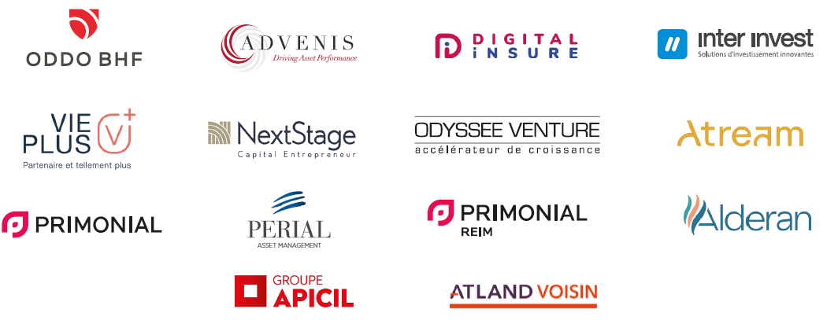










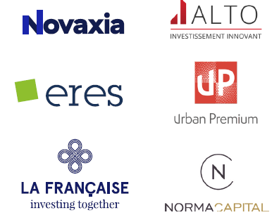




Les partenaires de STELLIUM
>>
>>
>>
DES PARTENAIRES DE RENOM ET DE CONFIANCE
Notes:
- Aujourd’hui on a 3 grands pôles : pôle immo, pôle financement, pôle placement. Le but c’est pas de sortir tous les outils de la caisse à outils sinon vous allez dire que je suis sympa mais que je vous ai mis la tête comme un compteur, simplement :
immo = tout ce qui permet d’utiliser la pierre comme outil patrimonial, pour générer des loyers et prendre de la valeur avec le temps, tout en permettant aussi d’optimiser sa fiscalité.
financement = on marche comme un courtier (RP, secondaire, achat/regroupement de crédit, etc.)
placement = ce qui nous permet de démocratiser le patrimoine, de rendre l’investissement ouvert à tous. Ajd, on peut répondre à la contingence économique dès 50€ par mois. Dès 50€ par mois, on peut commencer à baisser ses impôts, à se créer du patrimoine, à compléter ses revenus.
Par exemple ODDO BHF l’un de nos partenaires est une des meilleures maison de gestion au monde
pour y accéder, le contrat nécessite un VI de 150 000 euros
OR la force de notre groupe est, grâce au volume que nous représentons, d’avoir réussi à abaisser ces seuils d’entrée chez nos partenaires, chez le droit d’accès à ce contrat type est descendu à 10 000 euros
on va avoir énormément de contrat très premium dès 10 à 20k euros
ODDO BHF : indépendante, gère plusieurs centaine de milliard d’euro, gestion performante depuis plus de 170 ans en europe et dans le monde
- On a démocratisé le patrimoine : on rend accessible des opportunités d’investissement qui était jusque là réservée à une certaine catégorie de clientèle
Certaines de nos solutions existent dans des établissements type banques privées. Elles sont éligibles à partir de 100k, 200k etc => deux vitesses : ceux qui y ont accès vs ceux qui ne peuvent pas se le permettre
Mais nous on ne négocie pas uniquement le contrat de [prénom] mais des centaines de milliers d’euros de contrat. Ce volume que l’on produit nous permet d’abaisser les seuils pour des solutions qui étaient autrefois réservées à des institutionnels ou à des gros patrimoine.
Pour être très concret, on a par exemple référencé des solutions disponibles dès 50 € par mois. Alors que dans les groupements bancaires pour y accéder le ticket d’entrée est de 100 000 €.
Permet d’être équipé de ce qui se fait de mieux d’entrée de jeux sans avoir à attendre d’être un [métier] de renom à 55 ans : tu gagnes 20 ans.

Slide 8


Quels bénéfices ?
Un accès facilité à des opportunités d’investissement jusque-là réservées à une certaine catégorie de clientèle
Un suivi et accompagnement de qualité dans la durée
Un interlocuteur unique
Pas d’honoraires
Rémunération par mes partenaires sur les investissements réalisés
Notes:
CYRIAC
Pourquoi je vous dit ça ?
Un accès facilité
On a démocratisé le patrimoine : on rend accessible des opportunités d’investissement qui était jusque là réservée à une certaine catégorie de clientèle
Certaines de nos solutions existent dans des établissements type banques privées. Elles sont éligibles à partir de 100k, 200k etc => deux vitesses : ceux qui y ont accès vs ceux qui ne peuvent pas se le permettre
Mais nous on ne négocie pas uniquement le contrat de [prénom] mais des centaines de milliers d’euros de contrat. Ce volume que l’on produit nous permet d’abaisser les seuils pour des solutions qui étaient autrefois réservées à des institutionnels ou à des gros patrimoine.
Pour être très concret, on a par exemple référencé des solutions disponibles dès 50 € par mois. Alors que dans les groupements bancaires pour y accéder le ticket d’entrée est de 100 000 €.
Permet d’être équipé de ce qui se fait de mieux d’entrée de jeux sans avoir à attendre d’être un [métier] de renom à 55 ans : tu gagnes 20 ans.
L’OCDE (Organisation de coopération et de développement économiques) est une organisation qui regroupe les pays les plus développés au monde — comme les États-Unis, la France, l’Allemagne ou le Japon — et qui établit les standards économiques et financiers internationaux. Ces pays coopèrent pour harmoniser leurs politiques économiques et favoriser la croissance durable.
Un suivi et un accompagnement dans la durée
On se positionne comme le médecin de famille au niveau financier.
Analogie médecin généraliste / médecin spécialiste : On centralise l’accompagnement grâce à notre réseau et nos partenaires
On a des partenariats solides avec des offices de notaire, des avocats fiscalistes, des experts comptables, des assureurs, des experts immobiliers, etc. ;
Pôle de sachant qui nous permet si tu nous pose un cas pratique et que j’ai pas 100% de la réponse alors on va te dire : « [prénom] tu sais ce qu’on va faire ? On va se caler avec un partenaire pour discuter de ton cas. Et si besoin d’aller plus loin alors on se fait une visio avec notre partenaire pour un petit peu dégrossir le truc »
Si la question est hors-périmètre, si tu veux monter une entreprise, peu importe on continue de vous accompagner, en travaillant la solution tous ensemble.
Notre but c’est vraiment de construire une solution globale et d’en centraliser le suivi.
Un interlocuteur unique
- Cas du conseiller bancaire : Votre banquier c’est certainement le meilleur des banquiers, pour autant dans deux ans il est soit
à un poste de direction ⇒ il a quitté la gestion de votre portefeuille,
Politique RH interne qui les fait changer de poste tous les 3 ans
soit il aura quitté la banque.
Ici, vous allez avoir un architecte de votre patrimoine : je prends en compte votre épargne, vos placements, votre immobilier et votre fiscalité pour les organiser autour de vos projets de vie. Et tout cela sans honoraires de votre part, puisque ce sont nos partenaires qui me rémunèrent.
Fervent défenseur de la gratuité des honoraires
On a des confrères qui serait à même de vous facturer des honoraires de conseils, contre le temps que l’on passe sur votre dossier par exemple. MAIS NOUS on est des fervents défenseurs de la gratuité des honoraires :
D’abord parce que notre volonté c’est de démocratiser l’accès au patrimoine
Et surtout parce que pour nous la meilleure forme de rémunération, c’est la recommandation. Si demain [prénom], il est satisfait de l’accompagnement qu’il a eu avec Victor, alors, mécaniquement parlant, il sera à même de le recommander. Que nos clients nous référencent comme des professionnels bienveillants et compétents c’est un meilleur levier que de facturer des honoraires.
On n’est pas philanthrope non plus. Comment on se rémunère : quand on vient loger une solution chez l’un de nos partenaires, on vient rogner la marge commerciale de ce partenaire pour se verser une rémunération
Pas de coup additionnel pour le client sinon tout le monde partirait en courant
Système de rémunération vertueux car
[prénom] peut désormais avoir accès à un produit haut de gamme
Ce qui permet au partenaire de distribuer ce produit haut de gamme à [prénom]
Nous on se rémunère
QUESTION : Est ce que vous connaissez la rem de votre banquier sur vos frais bancaires ?
Nous, en tant que métier de conseil, on a l’obligation égale de travailler en transparence d’honoraire, c’est-à-dire que notre marge est connue du client (à l’inverse de ton assureur par exemple).
Ca permet de continuer sur une relation de confiance.
- transparence dans les deux sens
je travaille qu’avec des gens transparents
à l’inverse si vous avez l’impression que je manque de transparence n’hésitez pas à me le dire sinon ça va biaiser notre relation
Exemple de l’achat d’une voiture ou avant marge = que pour concessionnaire mtn répartie entre concessionnaire et moi, sans que le prix global n’augmente.

Slide 9

Des conditions d’exercice très strictes
Honorabilité
Confidentialité
Détention d’habilitations spécifiques
Obligations de formations initiales et continues
Souscription d’une assurance de responsabilité civile professionnelle
Notes:
VIC
>Conditions d’exercices très strictes.
Honorabilité. Casier judiciaire vierge.
Confidentialité. Pour établir des solutions pertinentes et personnalisées on a besoin de plusieurs types d’infos personnelles. Tout ce que t seras à même de nous transmettre en rdv, bien évidemment que ça restera en rdv. On ne peut divulguer aucune infirmation sur ta situation financière ou autre.
- Seule exception : si on est dans une logique de souscription, pour laquelle le partenaire va vérifier les ratios patrimoniaux, naturellement, on transmettra certaines pièces à nos partenaires.
Détention d’habilitation spécifique. Pour faire ce métier il faut passer différentes habilitations pour être immatriculé sur le régime de l’ORIAS afin de garantir que mon activité est strictement encadrée et conforme à la réglementation.
Obligations de formations initiales et continues.
C’est comme si toi [prénom], si tu veux rester [son métier] : tous les ans obligations de 42h de formation continue avec validation de compétences, sinon vous perdez le droit d’exercer
Génial
pour nous car ça nous permet toujours d’être à la page sur la règlementation et ne pas biaiser nos conseils
pour le client car il est garanti d’être conseillé au mieux
Souscription d’une assurance civile professionnelle
On a l’obligation d’y souscrire, pour s’assurer que tout est fait pour la protection du consommateur
transition “mtn on vient d’expliquer le cadre de notre métier, est ce que vous avez des questions par rapport à ça ?”
c’est plus en cas de défaillance d’un partenaire mais pas nécessaire d’en parler

Slide 10







PARTENAIRE PHILANTHROPIQUE
Plus de 20 associations réparties dans 11 pays
regroupées selon 6 thématiques clefs
Créer un avenir durable
en termes d’éducation et
de moyens de subsistance
Eradiquer la violence
faite aux enfants
Lutter contre
la pauvreté
Promouvoir l’égalité
des genres
Protéger
la santé mentale
Préserver notre
environnement pour
les générations futures
Faire du don la norme
Notes:
Mon métier c’est de porter un msg d’utilité publique:
démocratiser le patrimoine,
rendre la finance accessible au plus grand nombre
On est dans un monde hyperlibéral, donc il faut qu’il soit hypersocial
L’idée c’est de poursuivre cette mission au niveau des enjeux sociétaux, avec la fondation EPIC
qui a pour ambition de faire du don la norme en promouvant des solutions pour
l’éducation des enfants
et la protection de notre planète.
EPIC a pour mission, en optimisant le don, de transformer la vie d’enfants et de jeunes vulnérables, et de protéger la planète.
Epic s'engage à reverser 100% des dons sur le terrain sans prélever de frais ni de commission.
La fondation est donc un pont entre des associations qui développent des solutions aux problèmes les plus urgents, et des individus et entreprises désireux de générer du changement positif.
Avec Epic, Finzzle groupe et l'ensemble des Mécènes FinzzAct s'engagent envers un changement positif et durable du monde où les enfants et les jeunes, quels que soient leur origine, leur genre, leur sexualité, leur état de santé ou leur lieu de naissance, sont en mesure de vivre pleinement leur vie et sont à l’abri de la menace du réchauffement climatique.
En tant que consultant je suis mécène de la fondation Epic
Je suis fier de consacrer un pourcentage de ma rémunération à la fondation,
et mon partenaire Finzle renforce l’action en abondant également.
Si je vous en parle c’est parce qu’à votre niveau vous pouvez également agir en jouant un rôle d’ambassadeur :
si demain vous partagez votre expérience patrimoniale, c’est d’une pierre deux coups :
vous permettez à votre entourage de profiter de mon conseil et de mon accompagnement,
et vous démultipliez les opportunités de contribuer à cette action de solidarité durablement.
En bref, j’ai la particularité de faire un métier où plus j’aide les autres à réussir plus ça contribue à ma propre réussite, et Epic me permet de poursuivre cette mission de manière globale.
proportionnel à ma réussite perso donc autant en faire profiter les autres
inculquer la régularité dans la solidarité (// VP)
transformer notre succès professionnel dans un acte de solidarité, de générosité
plus t’aide les autres à réussir plus ça contribue à ta propre réussite
des petites actions ordinaires répétées au quotidien aboutissent un jour à des résultats extra ordinaires

Slide 11



Le patrimoine
PATRIMOINE
PROFESSIONNEL ET PRIVÉ
IMMOBILIER
PLACEMENTS
Notes:
>transition “mtn on vient d’expliquer le cadre de notre métier, est ce que vous avez des questions par rapport à ça ?”
« Sur quoi repose le patrimoine ? » : professionnel ET privé c’est la même chose : Immobilier & placement
En France : un rapport au patrimoine très immobilier
Nous les français on a une appétence très particulière à l’immo. En effet
système de retraite qui jusque là permettait de ne pas trop se soucier de ce qu’il allait arriver après notre vie active
éducation gratuite
accès au soin gratuit
⇒ accès au crédit facilité au moment où on rentre dans la vie active
⇒ on se dirige très vite vers l’immobilier qui en plus rassure car c’est physique, tangible
photo finsh en france = 80% immo, tend à s'équlibrer qd on monte dans les catgéories soocio pro
Ailleurs, le contexte pousse à anticiper
De l’autre côté, chez les anglosaxons la culture et le système économique est complètement différent :
régime des retraites différent (700 livres/mois)
étude au coût plus élevées que chez nous
système de santé payant
⇒ taux d’endettement plus élevé que nous lorsqu’ils rentrent dans la vie active
⇒ comme ils ont moins accès à l’effet de levier du crédit alors ils se dirigent plus vite vers le placement
Y'a pas une bonne ou une mauvaise manière, on y reviendra en fin de rdv mais notre but c'est de trouver votre point d'équilibre entre ces deux piliers du placement
Notre rôle ? Vous aider à anticiper dès maintenant
Notre but est de se poser les bonnes questions, au bon moment !
L’objectif est de poser fondation financières solides, en avançant étape par étape selon vos objectifs.
Détenir du patrimoine = détenir des actifs. Tu connais la différence entre un passif et un actif ?
A ton avis la RP c’est un actif ou un passif ?
frais de notaires payé cash à fond perdu
TF payée annuellement à fond perdu
intérêts du crédit payés payé mensuellement à fond perdu
Travaux
« Est-ce que tu penses qu’en 2 ans tu vas amortir tes frais de notaires, ta TF, tes travaux et tes intérêts d’emprunt ? »
Pour autant est-ce que tu penses que tes parents ont eu une bonne idée d’acheter leur RP ?
oui car sur 20 ans l’économie de loyer rattrape les dépenses initiales à fonds perdus ⇒ la RP si c’est pour acheter la maison de ta vie, là oui
Si tu veux garder en tête une coupe mal taillée, sur des villes comme Toulouse, les études de marché montrent qu’il faut en général conserver un bien autour de 7 à 9 ans pour que l’achat devienne plus intéressant que la location. A Paris c’est encore plus, ça monte facilement à plus de 15 ans
En dessous, on est souvent perdant à cause des frais et des intérêts.
Dans ton cas bien 200k sur 2 ans = 20k notaire, 2k TF, 2k d’intérêts et je te fais cadeau des travaux ⇒ 1 000€/mois si on mensualise.
“est-ce que tu penses que c’est le meilleur moyen de maximiser ton futur apport ?”
“est-ce que tu penses que dans ton cas c’est moins cher d’acheter à 1000€ par mois que de louer”
⇒ la RP si c’est pour en changer 3 ans après changer c’est une connerie
Aucun pb avec ceux qui veulent investir en immobilier, le sujet c’est pourquoi et comment
Immobilier = immobile cad ça a du sens quand c’est conservé longtemps. Plus durée de détention est court plus les frais et les frottements dominent.
RP et immo locatif = deux choses bien distinctes
Rp a du sens pour y vivre longtemps
RP puis à terme la passer en locatif : “demain tu revends ton bien. Est-ce que tu sais combien tu seras amener à payer au titre de l’impôt sur la PV ?”
-> 19+17,2 % (abattement qu'à partie de la 5ème année de détention)
“est ce que tu connais les 2 seuls moyens pour ne pas supporter ces frais ?”
1) ne pas être en PV (entre 2020 et 2024 : -15% sur Tlse) ⇒ mais du coup frais de notaires, la TF, les intérêts d’emprunt perdus pour le futur apport
2) ne pas passer en locatif
en moyenne sur des villes comme tlse c’est à partir de 15 ans que ça y est tu as amorti tous les frais et donc RP devient actif
en dessous de cette durée de détention, t’es assurée de perdre de l’argent et donc de te mettre un cailloux dans la chaussure pour ton apport pour ta vraie RP
→ RP puis locatif pourquoi pas, mais ssi tu ne comptes pas sur le fait de la revendre pour te payer la maison de tes rêves

Slide 12
Le patrimoine
Impôts
Revenus
Vos Revenus
Vos impôts
Notes:
Ton réflexe est normal et fait preuve de bon sens, pour autant c’est la seule matière qui n’est pas enseignée.
“Est-ce que tu me permets de te dire ce que tu as besoin d’entendre et non pas ce que tu veux entendre ?”
OUI → Dans ce cas je vais te montrer les mécaniques pour comprendre ce qu’il faut faire, et ce qu’il ne faut pas faire dans ta situation

Slide 13
Le patrimoine
Charges déductibles
Impôts
Revenus
Impôts (RF)
47,2%
TMI 30% + PS 17,2%
Intérêts d’emprunt
+
ADE
Revenus fonciers
Vos Revenus
Vos impôts
Notes:
On va prendre le raisonnement inverse : Est ce que t’as déjà demandé à la banque jusqu’à quelle hauteur il te prêterait ?
Si non : tu vas impérativement le demander / Si oui : parfait, ça me permettra de préciser l’ingénierie patrimoniale que je te présenterai
C’est important que tu le saches car en immobilier, moins j’apporte mieux je me porte
ça c’est ton salaire, ça c’est ton IR. t’as des revenus ça génère tes impôts, tu me suis ?
demain matin t’as des revenus fonciers je vais adosser à ton salaire des nouveaux revenus, mécaniquement ça va adosser à ton salaire de l’impôt
“si t’as des loyers tu reverses la moitié aux impôts : est ce que tu penses que c la meilleure solution ?" Non. "Est ce que tu ‘autorise à te montrer ce qu’il faut faire ?”
quand t’as un financement qu’est ce qu’il se passe, t’as une mensualité de crédit = capital + l’ADE + les Intérêts d’emprunt
Quand tu fais un financement pour de l'immobilier locatif, les intérêts d'emprunt et l'assurance décès emprunteur sont des charges dites déductibles. Autrement dit tu vas venir les retrancher de tes revenus fonciers imposables.
Tu vas leur rentrer dans la mécanique, vertu suivante ou tu viens effacer au sens de l'impôt, une partie de tes revenus fonciers et ainsi gommer l'impôt associé au loyer que tu perçois.
Donc moins j'apporte mieux je me porte : On va pas isoler tout ton cash dans l’immo, l’idée c’est d’apporter que en complément de ce que la banque pourrait faire pour maximiser les charges déductibles
Celui qui apporte se retrouve à payer de l'impôt à fond perdu, vs celui qui finance se paie à lui même.
Les intérêts ça m'intéresse : plus t'as de charges déductibles, moins tu paies d'impôts, plus tu te paies à toi.
notre géné s’insurge contre les taux d’emprunts psq 18 ans = 1%
les intérêts ça m’intéresse : exemple du client qui a 10k€ d’excédent de RF /r à ses charges
il a une TMI à 41 (93k seul) ⇒ sur ses 10k il paie 17,2+41 ⇒ 5800€ d’impôts il était fou
pq ? psq il a investi à l’époque ou les taux d’intérêts étaient à 1,60-1,80 donc il a pas assez de charges
ce qu’il ne paie pas à l’entrée il le paie à la sortie : il vaut mieux avoir des taux d’intérêts un peu élevé pour déduire la totalité et ne pas avoir d’impôt sur les loyers
seul exception à ça : la RP où les intérêts ne sont pas déductibles
“ouais mais je veux attendre que les taux descendent” → montrer courbe
dans 10 ans tu sais pas s’il auront baissée + l’immo aura pris 20 points : tu préfères acheter en payer 20% d’augmentation de valeur absolue pour 1% de crédit en moins dont t’as aucune garantie ?
sachant que des les taux diminue tu renégocies tes crédits
Si besoin d’en remettre une couche : Dans un contexte d’investissement il faut qu’on ait des charges à passer, or si pas de crédit alors dans la colonne du milieu impossible
Est-ce que tu penses que c’est la meilleure façon d’investir pour toi ?

Slide 14
Le patrimoine
Avantage financier
Avantage patrimonial
Avantage fiscal
Ex. : 100 000€
Investissement complémentaire
Réduction capacité d’épargne
190 € / mois
15 ans
Mensualité : 665 €
25 ans
Mensualité : 475 €
0
15 ans
25 ans
Notes:
Je vais être volontairement contrariant : Quels sont les avantages pour toi de faire un financement le plus long possible ? jsp → Moi j’en ai 3 tu veux les connaitre ?
avantage financier
T’es d’accord avec moi pour dire que si t’as un crédit sur 15 ans, ta mensualité sera certainement supérieure à si vous aviez fait un crédit sur 25 ans
Pour autant vous avez une aversion au crédit long. Moi je vais vous expliquer qu’il faut avoir un crédit long.
Mensualité plus importante sur 15 ⇒ réduction capacité d’épargne
autrement dit ça t’interdit de mettre en place des actions complémentaires, étant donné que pour le même montant d’investissement on va purger plus d’endettement
Du coup, ces mêmes 600€ que t’es capable de consentir, plutôt que de les mettre sur un support, t’es d’accord avec moi que c’est plus intéressant de les mettre sur deux supports différents ?
sinon une seule solution + perte de la capacité d’emprunt
Moi j’ai une solution pour toi, cette réduction de capacité d’épargne on va la thésoriser. Les 200€ supplémentaires que tu voulais mettre
soit je te met en place une mécanique une pierre deux coups avec un levier pour écraser ta participation financière chaque mois
si ça t’intéresse je te montrerai cette mécanique via laquelle tu peux réduire la mensualité de ton crédit grace au cash que tu n’auras pas immobilisé
soit je viens à thésoriser une partie sur une poche liquide
qui viendra au bout de 15 ans si tu le souhaites raser le capital restant du de votre crédit
si ça t’intéresse je te montrerai les leviers de l’AV

Slide 15
Le patrimoine
Avantage financier
Avantage patrimonial
Avantage fiscal
Ex. : 100 000€
Investissement complémentaire Epargne de sécurité
Réduction capacité d’épargne
190 € / mois
15 ans
Mensualité : 665 €
25 ans
Mensualité : 475 €
0
15 ans
25 ans
12 ans
Notes:
avantage patrimonial
On va considérer que j’ai pris un crédit sur 15 ans, en 12ème année je viens à décéder. L’ADE elle va venir solder quoi ? 3/15ème
Maintenant je fais le même investissement, le même appartemment, mais je fais un crédit long. Pareil, je décède en 12ème année. L’ADE elle va venir solder quoi ? 13/25ème. Pour un montant d’effort d’épargne plus bas, le pour le même capital à terme et pour la même rente viagère, moi en tant qu’investisseur je n’ai payé que 12/25ème
Tu couvres ta famille sur le long court, avec un effort d’épargne plus bas
Sécuriser via ADE -> le plus beau cadeau que tu puisses faire à tes proches c’est de les protéger, vous pouvez leur offrir la plus belle couverture,
si objection “j’ai pas d’enfants” : dans les 25 ans à venir est ce que t’auras des enfants ? Ta vie est un projet long terme par défaut ne prend par pour acquis ta situation à aujourd’hui

Slide 16
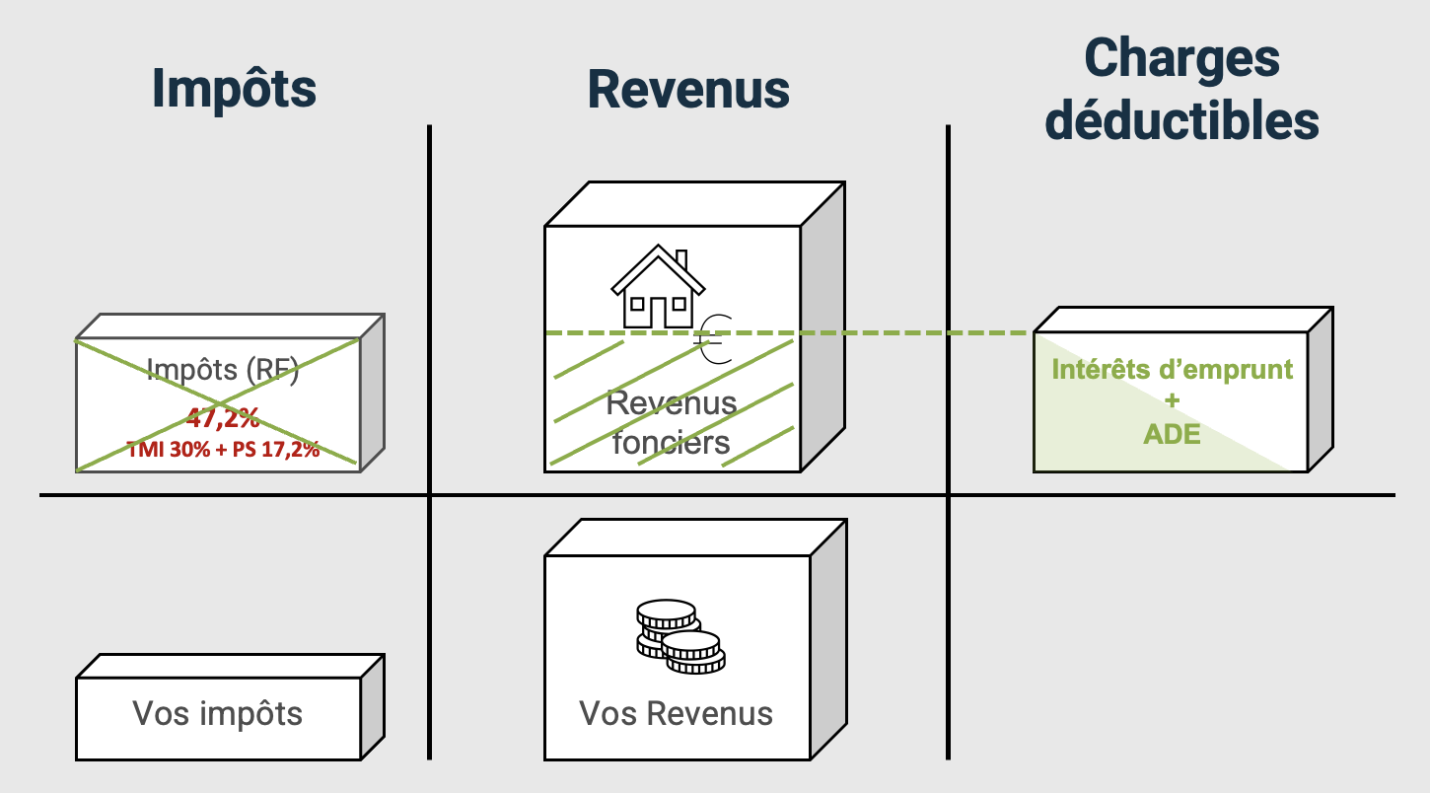
Le patrimoine
Avantage financier
Avantage patrimonial
Avantage fiscal
Ex. : 100 000€
Notes:
avantage fiscal : les intérêts ça m’intéresse, ça fait autant de charge déductibles je sais pas toi mais moi je trouve ça plus intelligent plutôt que supporter 47,2% de fiscalité

Slide 17



La vie d’un patrimoine
1
CONSTITUTION
2
OPTIMISATION
4
TRANSMISSION
3
UTILISATION
Notes:
VIC
>La vie du patrimoine
Faire coïncider le patrimoine en fonction du moment de vie dans lequel on est.
première phase de constitution où on pose les fondations patrimoniales (analogie maison)
ensuite nous amener vers ue phase d'optimisation, où on va monter les murs, cad :
aller chercher du rendement
se diversifier dans la mise en place de solutions patrimoniales qu'on peut avoir à disposition
phase d'utilisation, très personnelle à chacun, ça va dépendre des objectifs de vie
préparer la retraite
financer les études des enfants
partir en voyage
augmenter leur niveau de vie
dernière phase : phase de transmission qui selon comme elle est préparée peut amener à de mauvaises conséquences
l'état vient prendre sa part du gâteau état comme expliqué au début
ça peut aussi mener à des conflits familiaux en interne liés à la succession
Nous, notre rôle et surtout, notre de voir de conseil c'est d'être en mesure de pouvoir accompagner notre clientèle quelque soit la phase de vie de leur patrimoine.
On a aujourd’hui en clientèle
des étudiants en phase de constitution patrimoniale,
un couple qui est en phase d’optimisation car il viennent d’acheter leur RP et on va les accompagner à développer leur patrimoine
ou encore des retraités qui ont construit leur patrimoine en cours de vie mais pour autant à la retraite ils ont besoin d’un accompagnement pour pouvoir conserver leur niveau de vie ou pour préparer la transmission”
A propos de la retraite : la retraite c’est pas le retrait de la vie, c’est simplement le moment où la vie active s’arrête et donc une nouvelle source de revenue est nécessaire pour continuer à vivre pleinement, sans se mettre en difficulté.
Insister sur “on est tous les mêmes” : “Mr,/Mme, vous et moi-même on est tous les mêmes, mais évidement la durée de chaque phase et les solutions à mettre en place pour atteindre ses objectifs dépendra de votre âge, et vos objectifs ne sont pas les mêmes à 20, 30, 40, 60 ans”

Slide 18

Comment dynamiser son patrimoine ?
Liquidités
+ De capital
+ De patrimoine
+ De protection de la
famille
+ De retraite
Economies d’impôt
IMMOBILIER
PLACEMENTS
Ta situation
Financement
Notes:
VIC
la seule matière qui manque à l’école c’est l’éducation financière, qui fait partie de notre devoir de conseil
Dynamiser son patrimoine
On sait amener nos clients vers + de patrimoine + de capital + de protection de la famille et préparer leur retraite
Pour ça, pas de baguette magique mais plusieurs leviers
Levier du financement :
En CDI il est urgent de se faire financer
On va te rendre sexy aux yeux des banques pour obtenir un OUI bancaire
Ca va te permettre de faire un vrai bond patrimonial en empruntant de l’argent qui n’est pas à toi pour constituer ton propre patrimoine
Notre génération a une déformation de la réalité car la première fois qu’on a entendu parler de taux ils étaient à 1% chose qui n’est jamais arrivé dans l’histoire
« attendre que les taux baissent » =
Ajd bien base 100 dans 5-10 ans ça vaudra130 : vaut-il pas mieux acheter avec un taux à 4% ajd à base 100 que attendre qu’il y ait 2,80% dans 10 ans (déjà t’as perdu 10 ans) base 130 ?
Et surtout, le jour où les taux d’intérêts vont rebaisser on va renégocier le taux
Donc notre but c’est de faire financer nos clients qui peuvent l’être
Ce levier est un formidable outil, mais après attention ! Beaucoup de personnes ont le bon réflexe de se faire financer mais ils n'ont pas forcément l’idée de se faire accompagner.
Ils se retrouvent à s’endetter tout en ayant cramé leur épargne disponible, pour acheter un appartement MAIS si demain y’a une galère, ils ne pourront pas vendre une chambre du T2 pour gagner de l’argent.
Au contraire, notre but c’est de pas mettre en difficulté nos clients, de les accompagner pour ne pas qu’ils s’exposent démesurément au risque tout en leur permetant de passer un step niveau patrimonial
Taux négatif ça n’est jamais été arriver entre 3 et 5% il fait bon a emprunter.
Il faut un sous jacent immobilier
Plus les gens qui attentent, le prix de l’immobilier.
Constituer un patrimoine avec de l’argent qui n’est pas à toi
Si on attend que les taux redescendent on ne peut pas prédire ce qu’il va se passer. Le plus important c’est de mettre en place des actions.
Taux négatif = taux en dessous de l’inflation.
Anecdotes 2012 on m’a prêté hors assurance 4,2%
Les intérêts ça m’intéresse.
Prêter quand il y a un sous jacent immobilier.
Levier du placement :
Double levier, que ce soit
Tes lignes d’épargne disponibles, qu’on va venir faire travailler pour qu’elles rayonnent dans ton quotidien
L’effort épargne que t’es capable de fournir tous les mois. Et que ça soit clair, il ne s’agit pas forcément d’un nouvel effort d’épargne. Si tu as déjà cette mécanique de mettre de côté régulièrement alors on sera en capacité de l’adosser au bon conseil, au bon produit pour le réallouer intelligemment.
« Combien d’argent [prénom] est capable de mettre de côté tous les mois pour remplir ses objectifs de vie »
680€ par mois sur 10ans à 5% pour avoir 100k de pat
Vs 58€ par mois sur 30 ans
On va positionner ces lignes là au dessus du niveau de l’inflation, de l’érosion monétaire
Tu sais ce que c’est ?
10 ans sous 2,5% d’inflation (BCE cible 2% à moyen/long terme) = -1/4 pouv d’achat (10 ans ≈ 7 800 € ; 30 ans ≈ 4 800 € ; 40 ans≈ 3 700 €)
ex de 10 000 euros eff d'épargne projet
nous on veut qu'en 2035 ils aient autant voir plus de pouvoir d'achat
Protéger son patrimoine = ne pas abîmer l’effort d’épargne d’une vie.
Levier de la fiscalité :
De manière générale, l’impôt est vu comme quelque chose de négatif, mais nous on le voit comme qqch de positif !
Ça témoigne d’une rémunération intéressante pour toi
levier pour nous, cela nous permet d’avoir des intérêts garantis

Slide 19
Les critères à valider
RENTABILITÉ
DISPONIBILITÉ
EQUILIBRE
SÉCURITÉ
Notes:
VIC
Les critères à valider
Sachez que je ne préconiserai jamais une solution que je ne me préconiserai pas à moi-même dans la même situation.
Dans le code civil de monseigneur napoléon il y a une notion importante qui est la notion de bon père de famille. Le bon père de famille il ne met pas tous les œufs dans le même panier.
La clé de la protection du patrimoine et pour dynamiser son patrimoine c’est de diversifier
Nous c’est pareil, on va t’accompagner à trouver ton propre point d’équilibre en diversifiant ton patrimoine et ça c’est la clé
Différent du mien par exemple, puisqu’il est propre à TES objectifs
Il sera équilibré entre des lignes d’épargnes rentables (contrepartie = liquidité), d’autres lignes disponibles et tout ça de manière sécurisée
Échelle du risque en matière financière ça va de 1 à 7. 7 étant le haut de l’échelle de Richter ; 1 = livret A. Bitcoin crypto etc. hors barème car tu sautes sans parachute
“A votre avis, l’immobilier c’est dans laquelle des trois poches ?”
Rebondir sur le fait que c’est sécurisé mais pas liquide
> Livret A = exemple pour dispo mais pas rentable

Slide 20

Dynamiser son patrimoine
En conclusion, pour bien réussir ses investissements il est nécessaire :
D’avoir accès à une large gamme de solutions
De s’assurer de la cohérence de la solution proposée avec
sa situation, ses besoins et objectifs
Et enfin, de bénéficier d’un accompagnement personnalisé.
Notes:
CYRIAC
Dynamiser son patrimoine
A l’inverse des banques et de leur politique commerciale, nous on travaille en indépendance de conseil, pour trouver la solution la plus adaptée à [prénom].
En deuxième partie de RDV, on va analyser ta situation pour qu’ensuite on puisse travailler avec nos collègues de sorte à définir des préconisations pertinentes avec ton profil, tes objectifs, qu’on présentera dans un prochain RDV.
Interlocuteur unique, proximité qu’on a tous les deux pour réagir instantanément aux changements de situation futurs.
La banque sert à ouvrir ton compte bancaire
Liquidités 100 000
AV 70 000

Slide 21

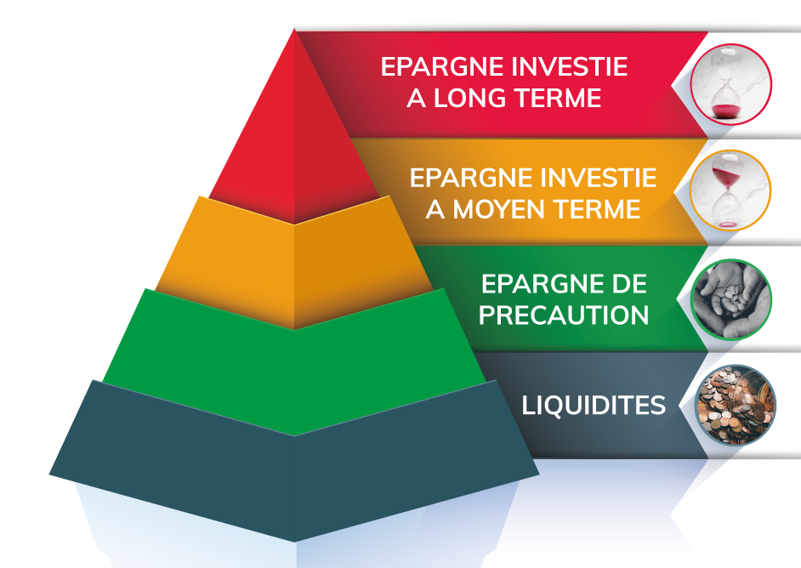
Votre découverte
RESIDENCE PRINCIPALE
Constitution d’un patrimoine
IMMOBILIER

Slide 22


Lors de notre prochain rendez-vous
Présentation de mes préconisations

Slide 23
Document non contractuel contenant des informations à jour au moment de sa publication en Octobre 2023.
Le présent support est la propriété exclusive de la société Prodémial. Il est protégé par le droit d’auteur en vertu des dispositions du livre I du Code de la Propriété Intellectuelle et des conventions internationales régissant la protection des droits d’auteur. En conséquence, toute reproduction, représentation même partielle effectuée sans l’autorisation préalable de la société Prodémial est strictement interdite
PRODEMIAL, SAS au capital de 50.000 €, immatriculée au RCS de TOULOUSE sous le numéro 810 852 129 ;
STELLIUM IMMOBILIER SAS au capital de 150.000 €,immatriculée au RCS de TOULOUSE sous le numéro
384 850 095 ;
STELLIUM FINANCEMENT, SAS au capital de 100 000 €, dont le siège social est 11
Avenue Parmentier à TOULOUSE (31200), immatriculée au RCS de TOULOUSE sous le numéro 842 612 707 ;
STELLIUM PLACEMENT, nom commerciale des sociétés STELLIUM COURTAGE SAS au capital de 350.000 €, immatriculée au RCS de TOULOUSE sous le numéro 421 956 509 et de STELLIUM INVEST SAS au capital de 950.000 €, immatriculée au RCS de TOULOUSE sous le numéro 538 449 612 ;
Le siège social des sociétés est situé au 11 avenue Parmentier 31200 TOULOUSE.
.

